Slide 1
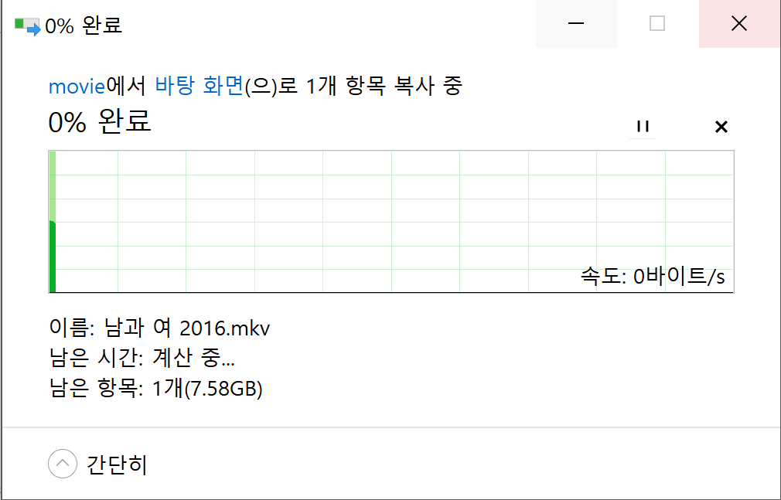
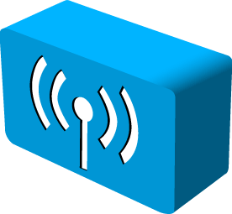

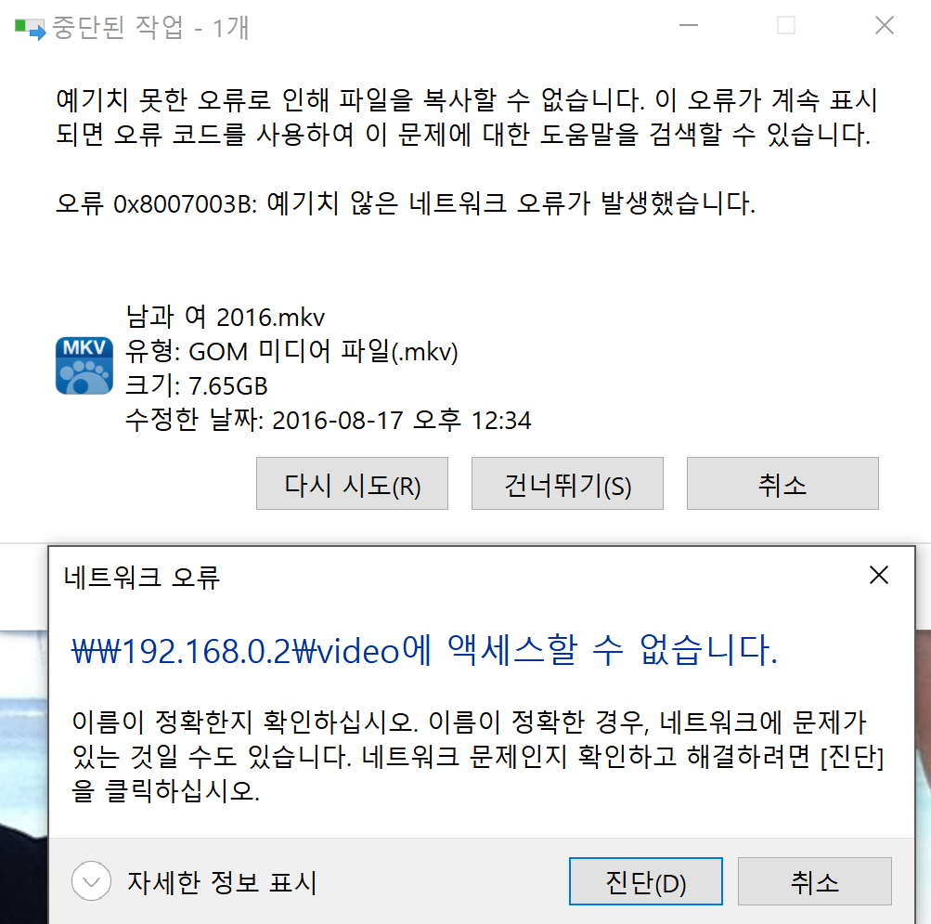

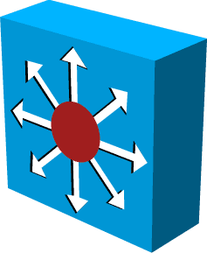

A6NS-M AP 모드
\\192.168.0.2 파일 다운로드 시
이상 종료 후 WiFi 끊겼다 다시 붙음
거실 A6NS-M
AP 모드
192.168.0.254/24
단자함 T3004
DHCP
192.168.0.1/24
인터넷
작은방 Synology NAS
192.168.0.2/24

Slide 2
T3004에 유선 연결 시
\\192.168.0.2 파일 다운로드 정상
단자함 T3004
DHCP
192.168.0.1/24
인터넷
작은방 Synology NAS
192.168.0.2/24

Slide 3
A6NS-M – NAS 직결 시
\\192.168.0.2 파일 다운로드 정상
거실 A6NS-M
AP 모드
192.168.0.254/24
작은방 Synology NAS
192.168.0.2/24

